Slide 1
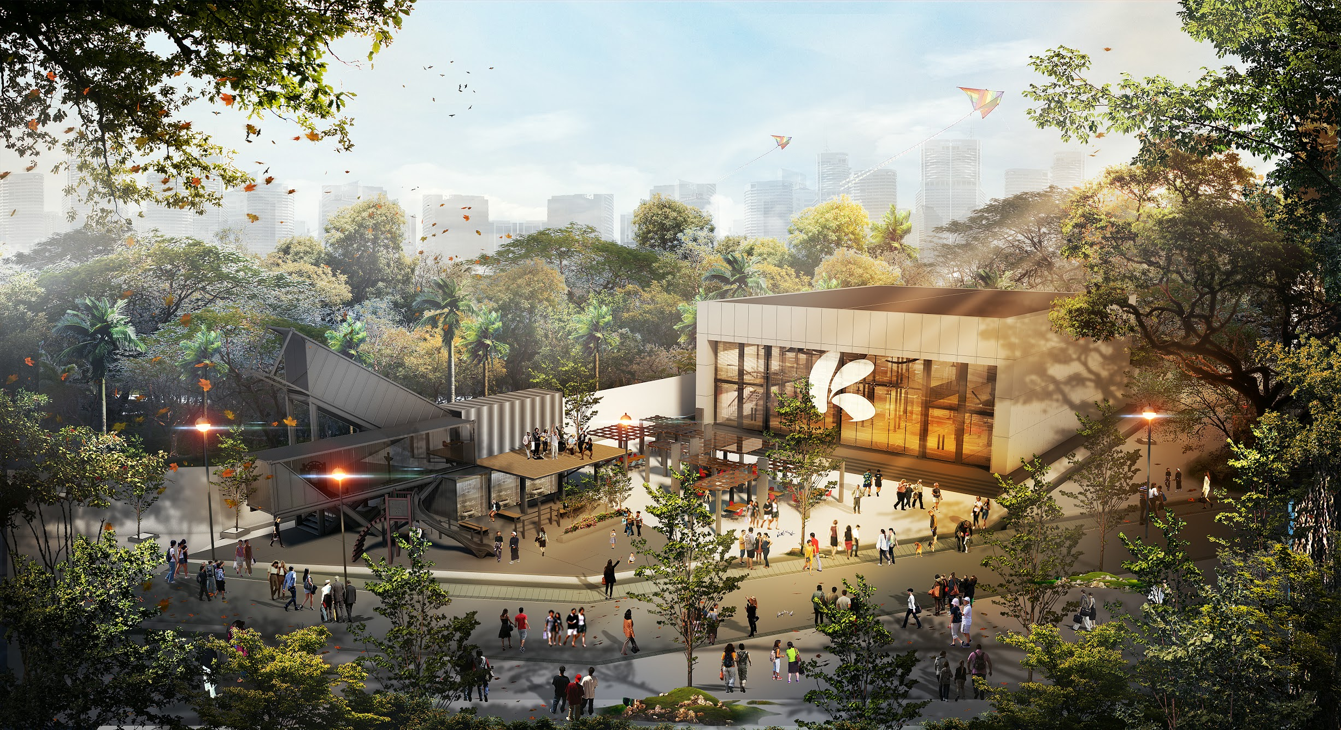


Slide 2
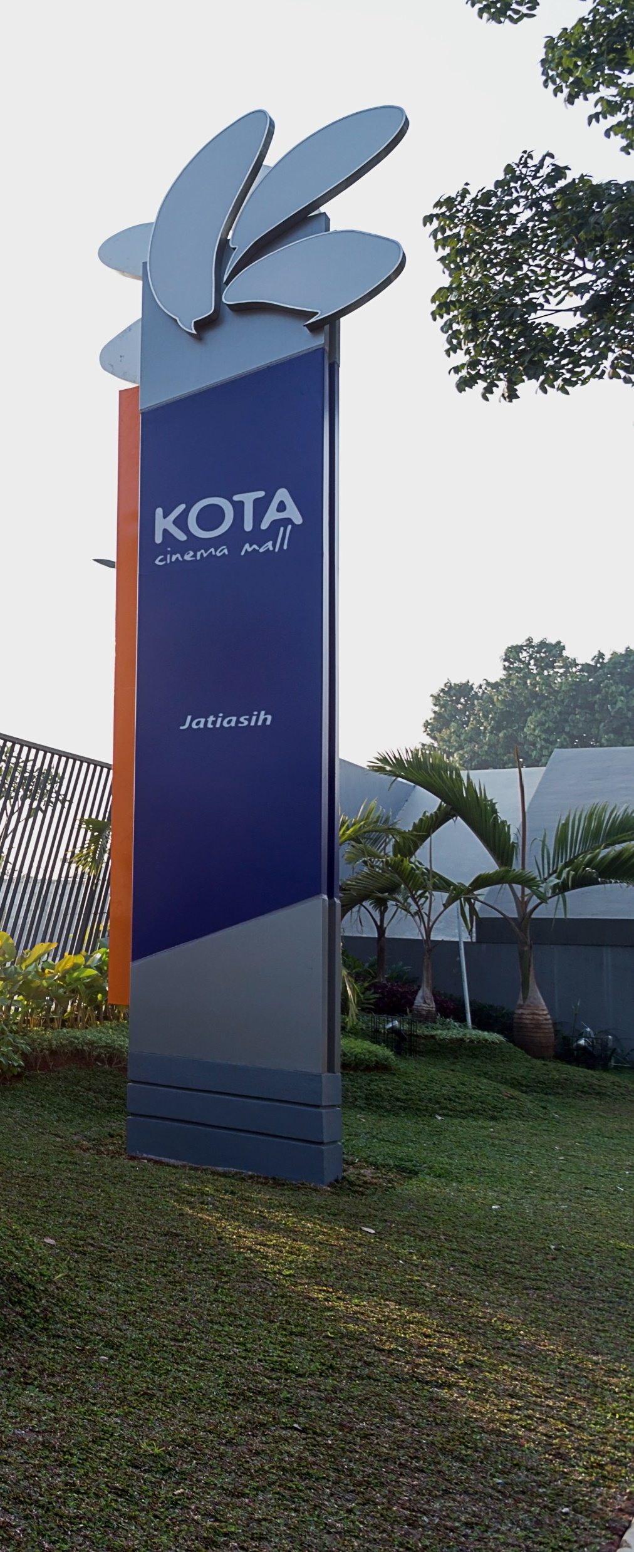
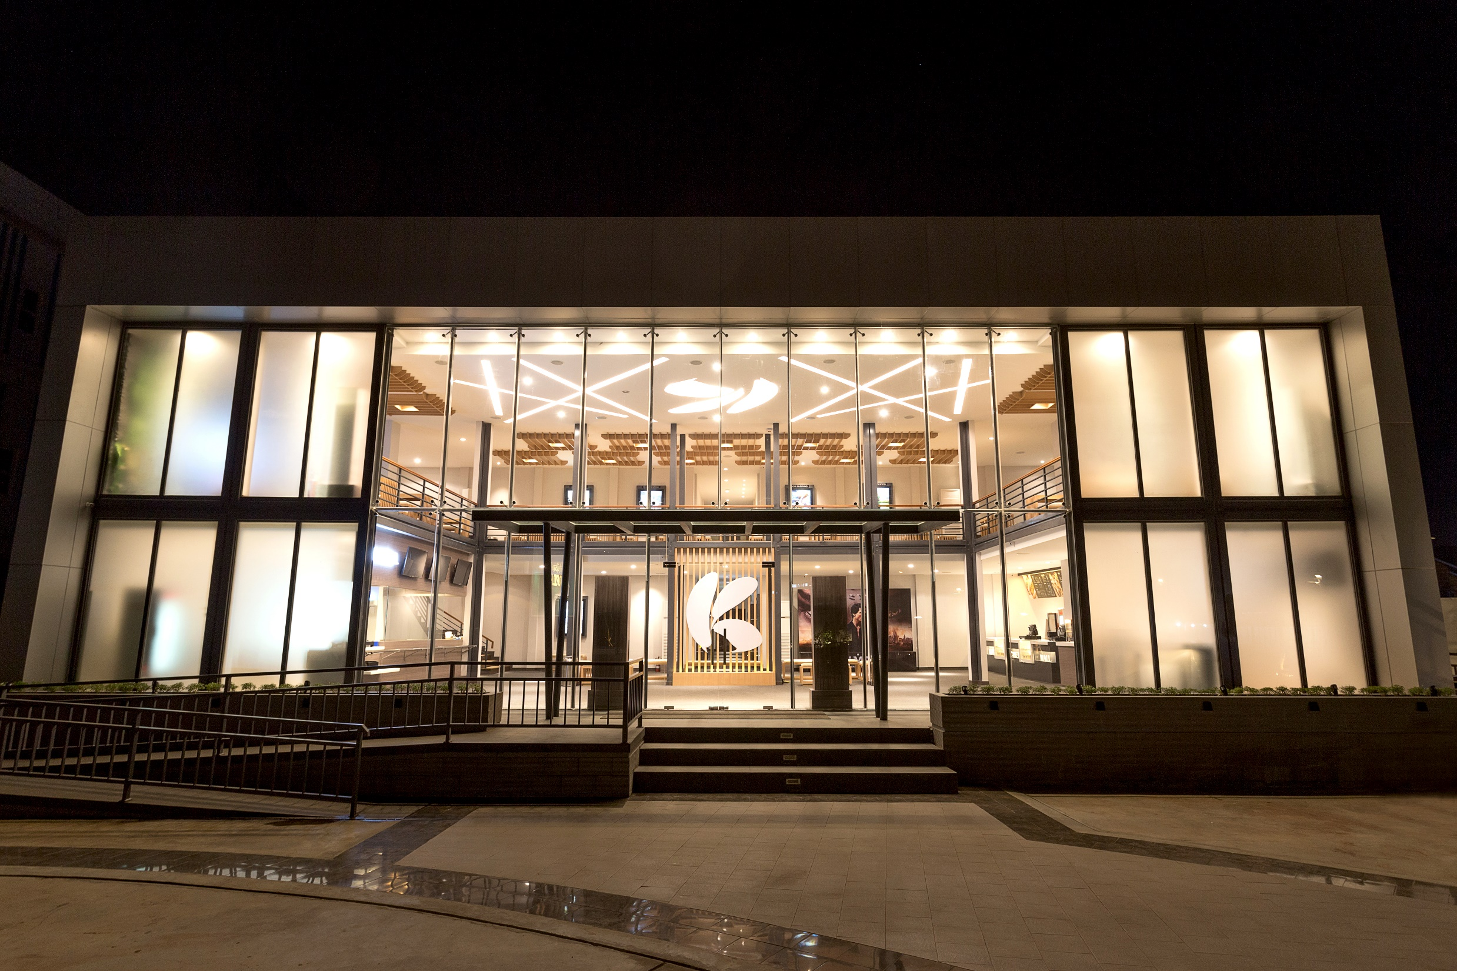
KOTA
KOMUNITAS KITA
KOTA singkatan dari Komunitas Kita.
Bagian yang tidak terpisahkan dari kehidupan kita,
dipilih karena kami mengerti betapa pentingnya aspek komunitas
dalam interaksi sosial masyarakat Indonesia.

Slide 3
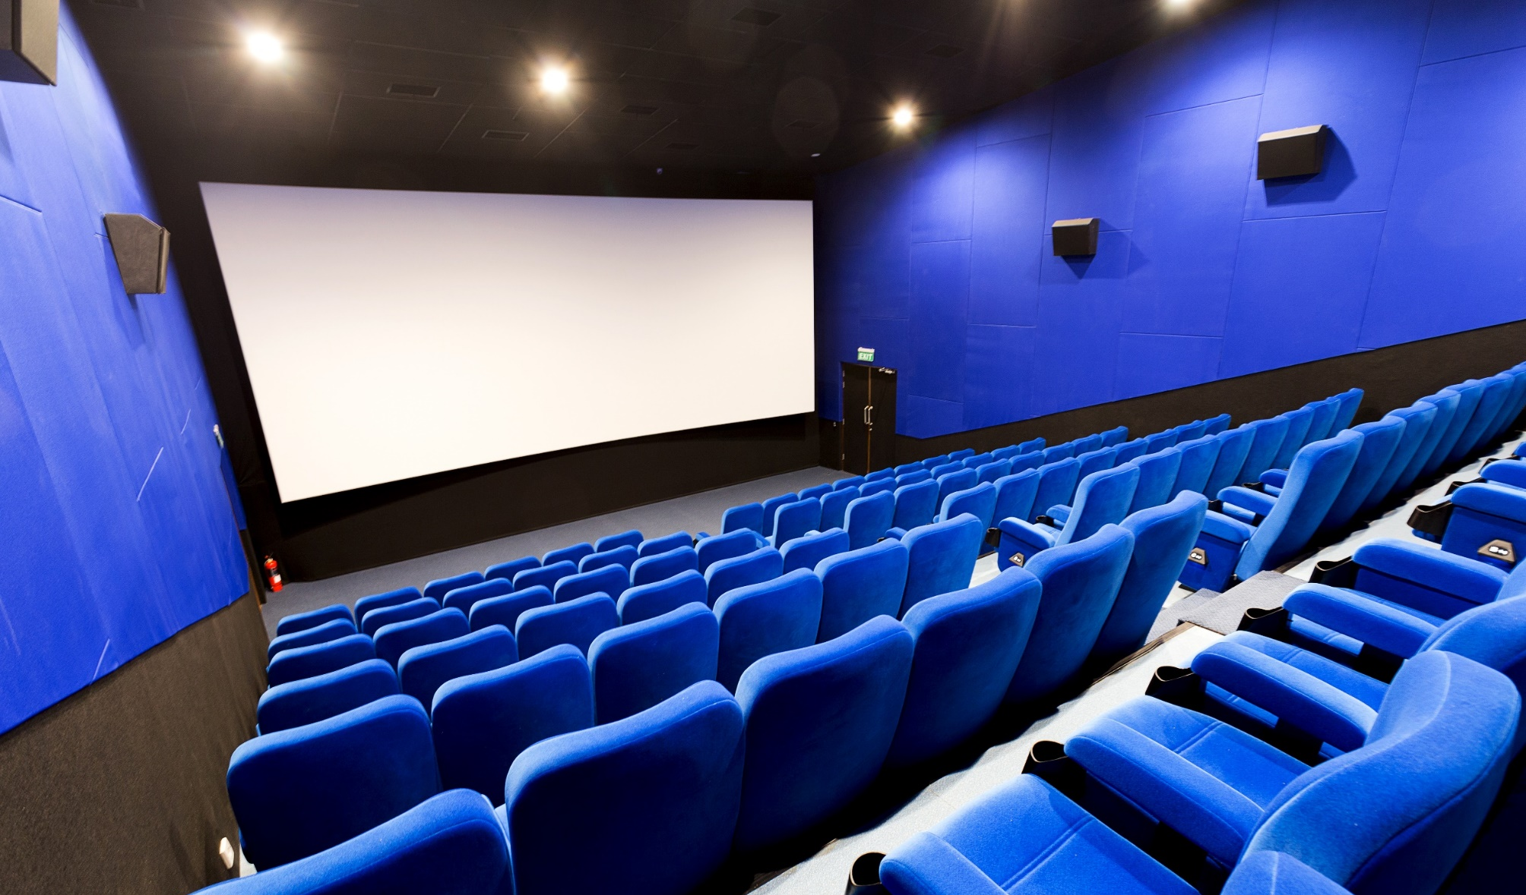
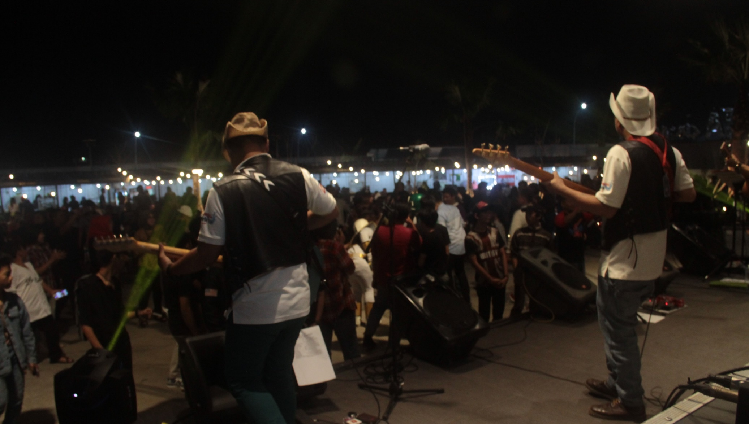

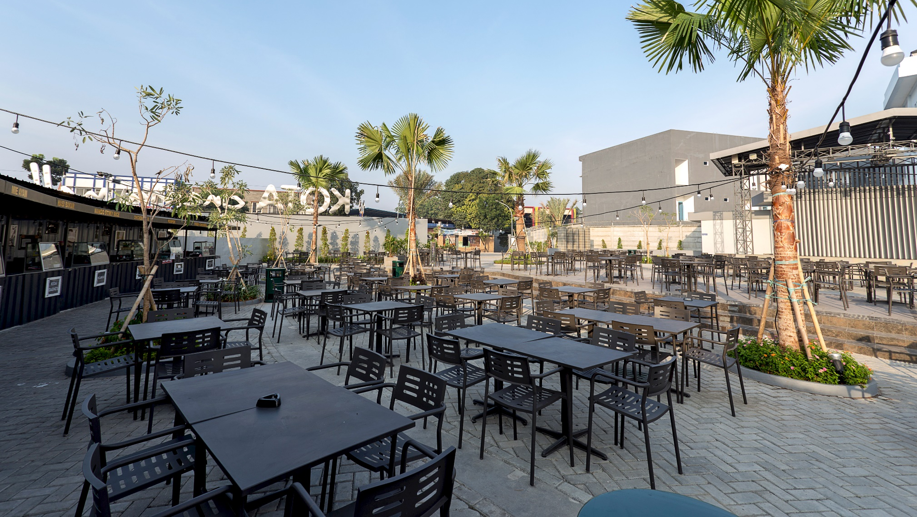
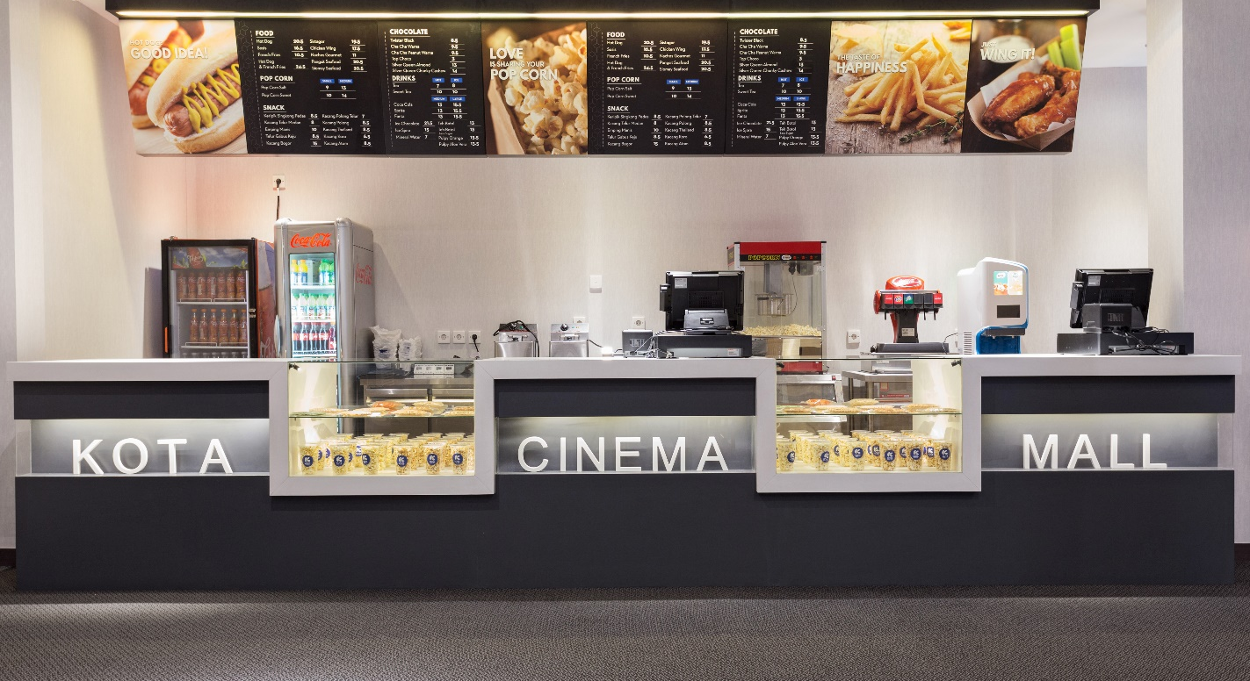

Slide 4













ULASAN
BIOSKOP
INDONESIA
Rasio Layar Terhadap Populasi per 100 ribu penduduk
14
6.8
LAYAR
LAYAR
4.3
3.9
LAYAR
LAYAR
2.4
1.8
LAYAR
LAYAR
218
1118
TARGET LAYAR
9000-15000
1.2
0.4
BIOKSOP
LAYAR
LAYAR
LAYAR
LAYAR
Sumber: BKPM & BEKRAF

Slide 5
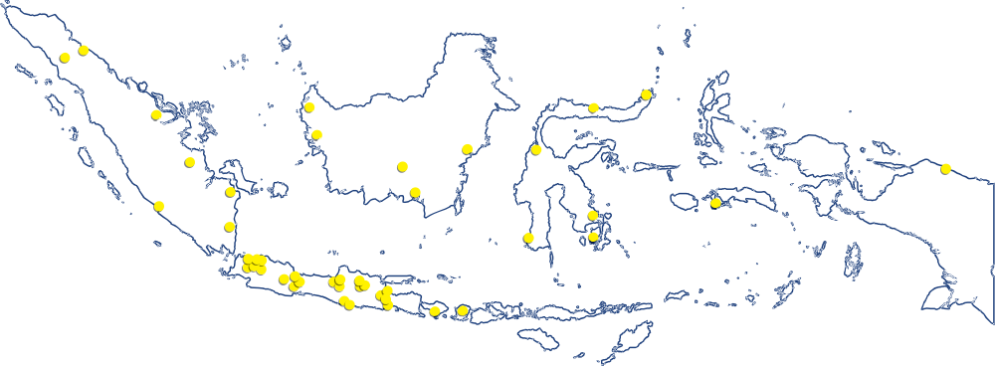
DISTRIBUSI
BIOSKOP
116
27
75
218
JABODETABEK+
Bandung
Pulau Jawa
(Di Luar JABODETABEK+
Bandung)
Di Luar
Pulau Jawa
BIOSKOP
Sumber: BKPM & BEKRAF

Slide 6






MARKET
PENONTON
33
FILM INDONESIA
JUTA
Total tiket yang terjual
Period Januari – Desember 2016
Sumber : www.filmindonesia.or.id

Slide 7
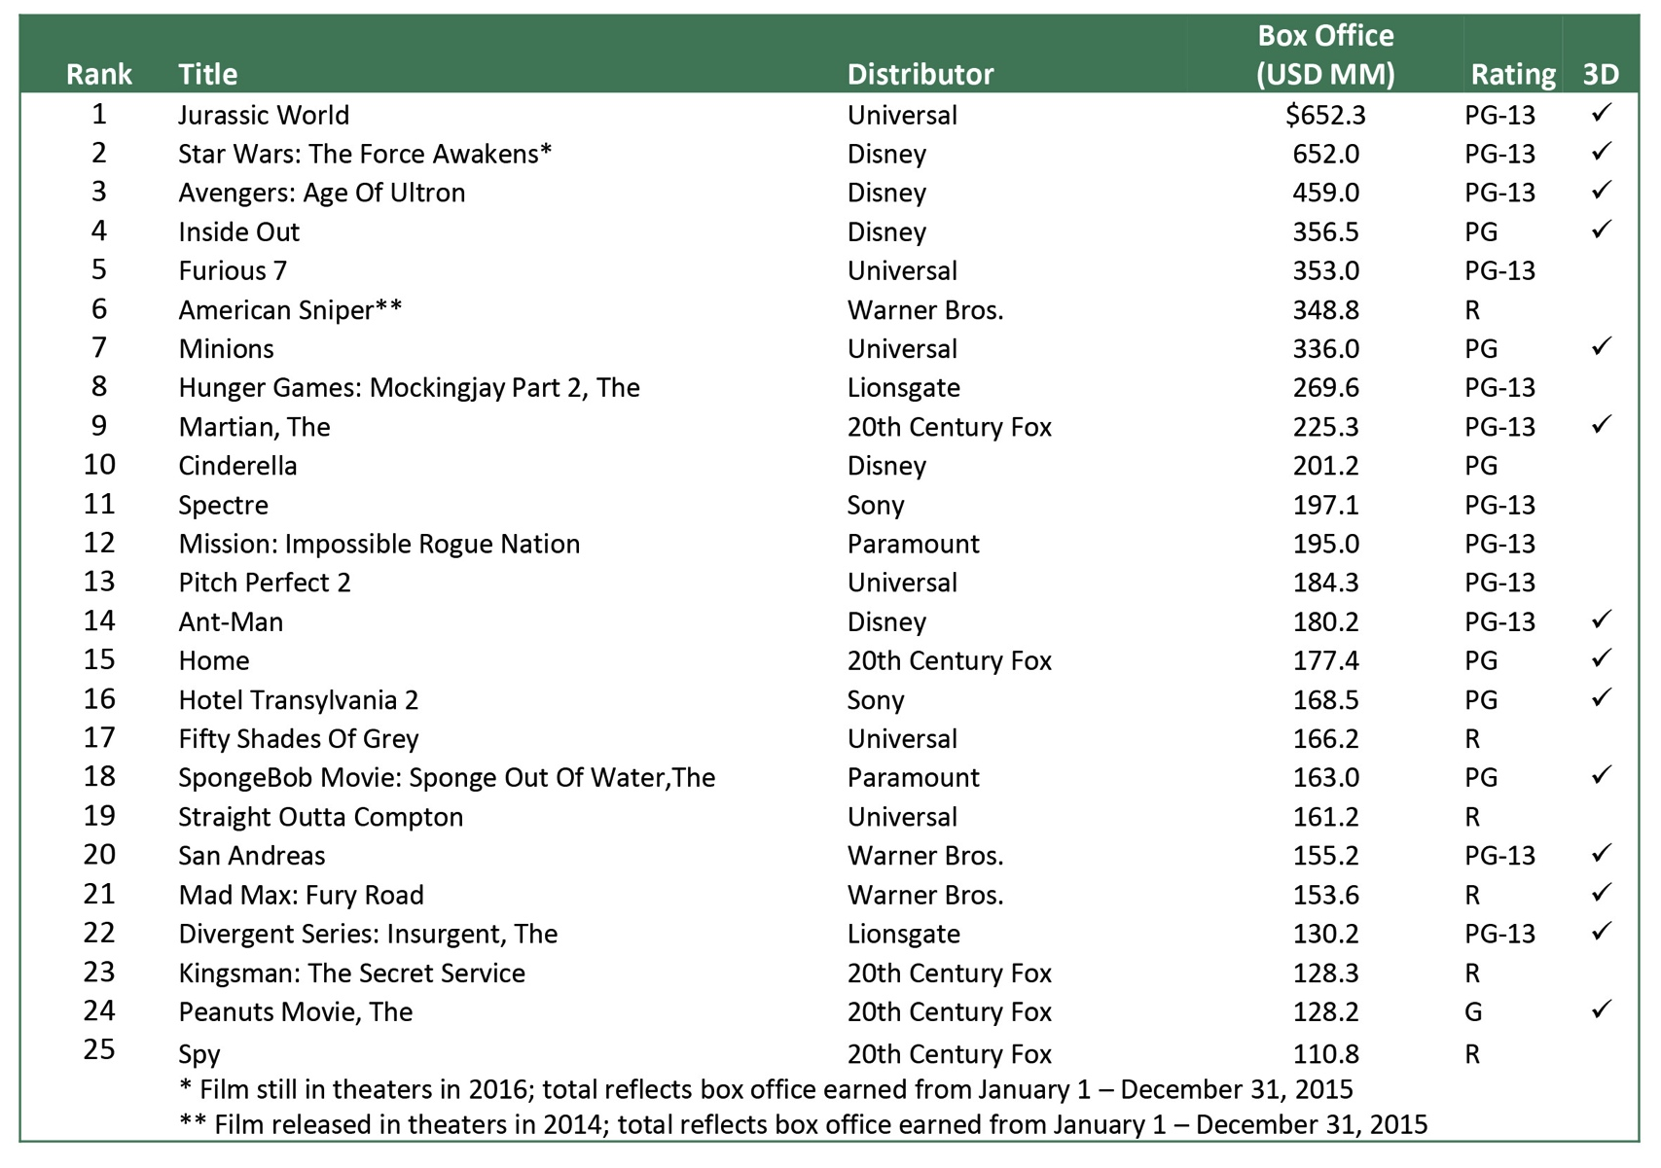
FILM HOLLYWOOD 2015
Top 25 Films by U.S / Canada Box Office Earned in 2015
Sumber : MPAA.org

Slide 8
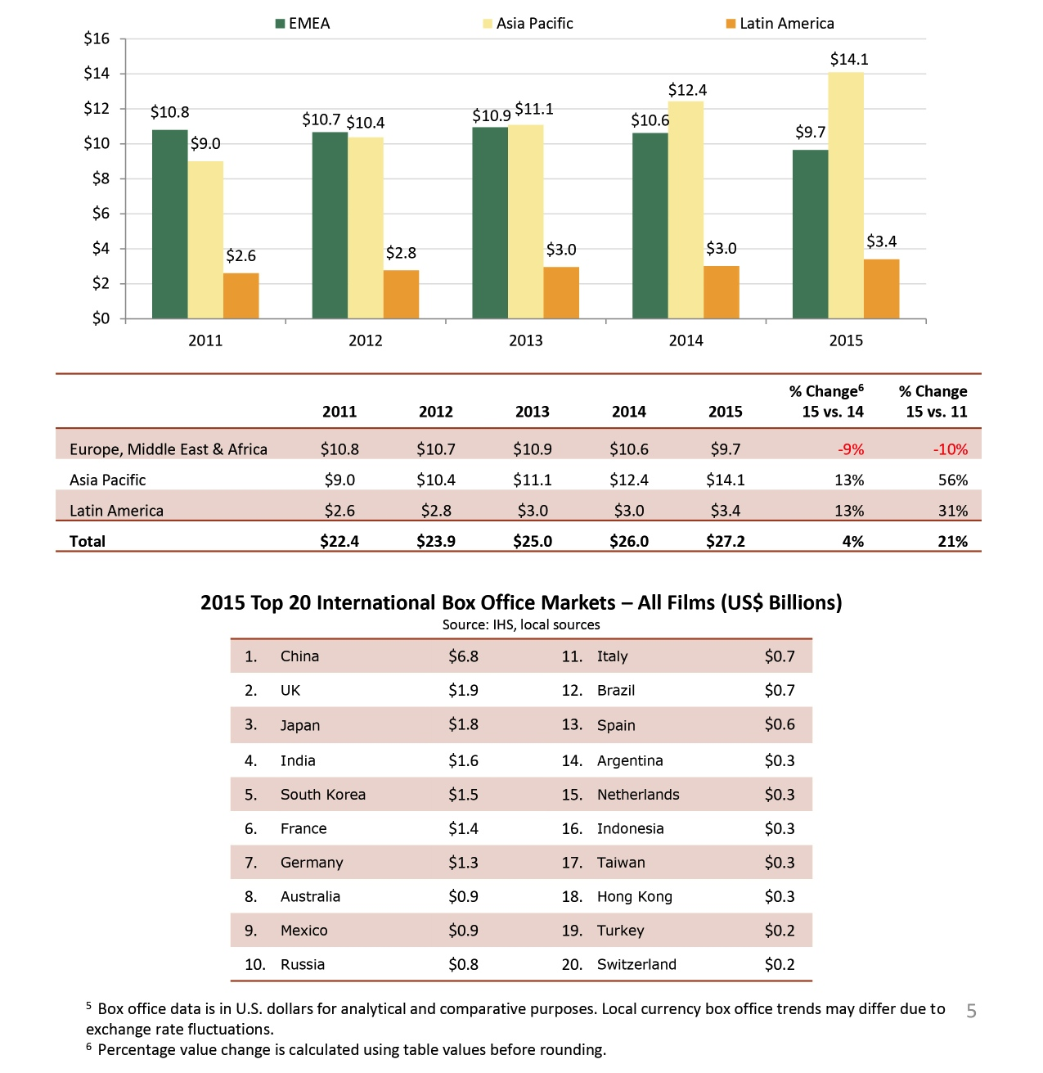
Box Office Internasional Per Wilayah
Sumber : MPAA.org

Slide 9

PERTUMBUHAN PENJUALAN FILM HOLLYWOOD DI SELURUH DUNIA
Sales untuk film box office di Asia naik terus saat ini, hingga mencapai Rp 190 Trilyun/Tahun
Indonesia sendiri dengan layar 1200 (sangat sedikit) menempati posisi ke 16 dunia dengan sales sekitar Rp. 4 Trilyun/Tahun

Slide 10


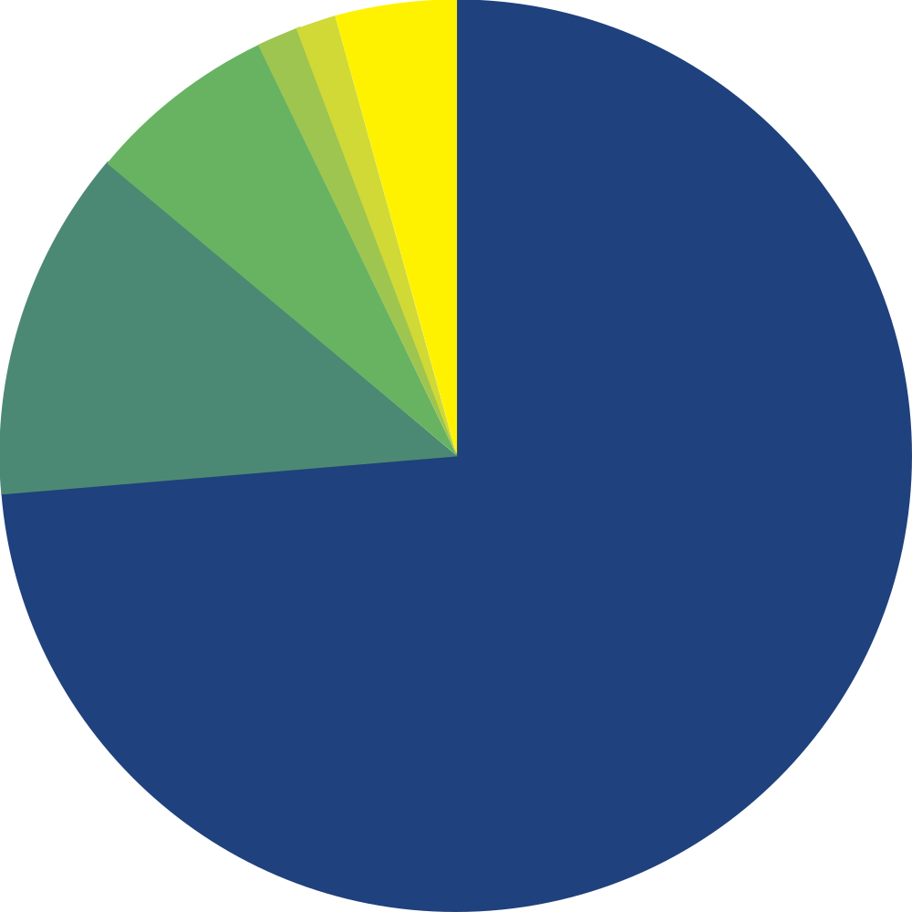





4.05%
INDEPENDENT
1.43%
NEW STAR
1.60%
KOMPOSISI
KEPEMILIKAN
BIOSKOP DI
INDONESIA
PLATINUM
6.80%
CINEMAXX
12.44%
CGV BLITZ
73.68%
XXI
Sumber: Tempo

Slide 11
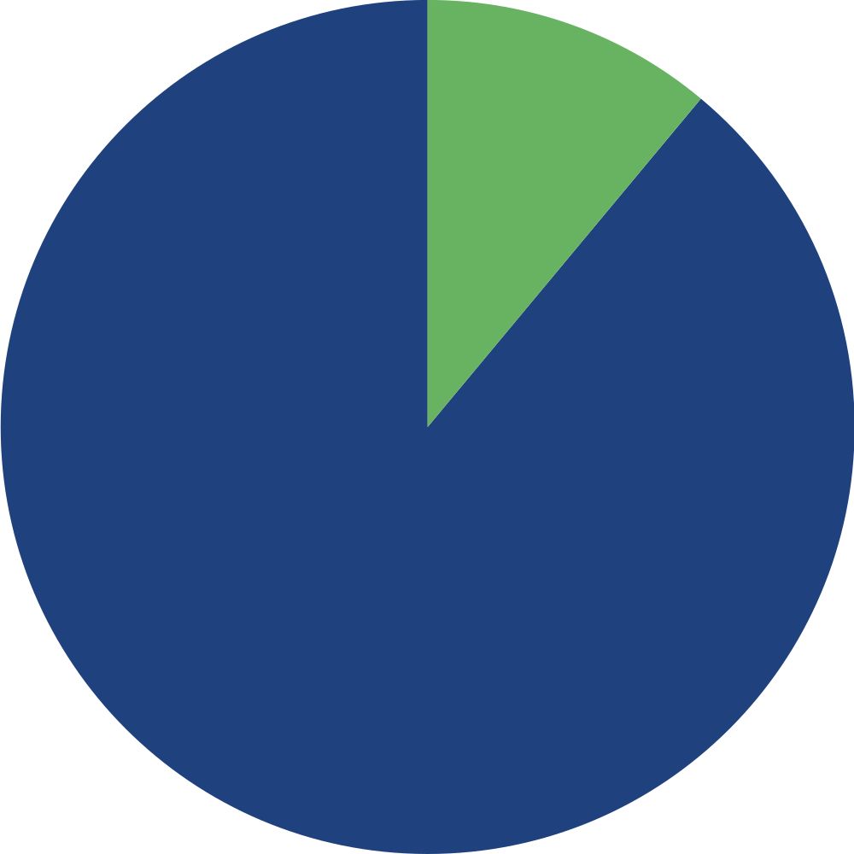


89%
11%
PELUANG
BISNIS
TARGET JUMLAH LAYAR
JUMLAH LAYAR YANG ADA

Slide 12
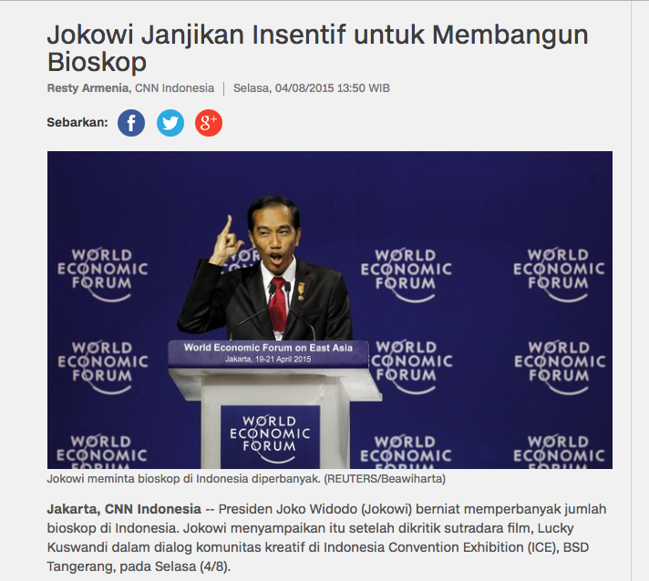

Slide 13









=
+
+
+
SUMBER
PENGHASILAN
BIOSKOP
TIKET
POPCORN
IKLAN
MAKANAN &
MINUMAN
=
+
+
+
SEWA KANTIN
ACARA
IKLAN
PARKIR
MALL

Slide 14
30%
50%
70%
TIKET
4,9 M
8,1 M
11,3 M
Rp 11.250,- / tiket*
MAKANAN &
MINUMAN
4,3 M
7,2 M
10 M
ILUSTRASI
PENDAPATAN
BIOSKOP
Rp 10.000,- / makanan
POPCORN
3,5 M
5,8 M
8 M
Rp 8.000,- / popcorn
4 Layar / 200 Kursi
5 Pertunjukkan/Hari
IKLAN
0,2 M
0,4 M
0,5 M
Rp 1,4 milyar / Tahun**
TOTAL/TAHUN
12,9 M
21,5 M
29,8 M
*Harga Tiket Rp 25.000,- | ** 5 Sponsor, 4 layar, 1 tahun, Rp 3.000.000,-/bulan/studio

Slide 15
30%
50%
70%
SEWA KIOS
0,07 M
0,1 M
0,2 M
Sewa 15 kios*
ACARA
0,07 M
0,1 M
0,2 M
ILUSTRASI
PENDAPATAN
MALL
4 kali dalam 1 bulan**
IKLAN
0,09 M
0,15 M
0,2 M
10 titik***
PARKIR
0,4 M
0,7 M
1 M
Rata-rata 2 jam****
TOTAL/TAHUN
0,6 M
1 M
1,6 M
PENDAPATAN BERSIH: *Rp 15.000.000,-/Tahun/kios | **Rp 5.000.000,-/acara | ***Rp 30.000.000,-/titik/tahun | ****4 layar, 5 pertunjukkan, 1 motor berdua, Rp 1.000,-/jam

Slide 16
30%
50%
70%
JIKA INGIN MEMILIKI KOTA
Pendapatan / Tahun
6,8 M
11,1 M
15,6 M
TOTAL PENDAPATAN
2 LAYAR
Marketing fee dan Biaya Operasional / Tahun*
1,1 M
1,3 M
1,6 M
Jasa Manajemen/ Tahun**
1,7 M
2,9 M
4,2 M
Investasi: 11 Milyar
(Luas +/- 2.500 m²)
Pendapatan / Tahun
(%)
36%
63%
89%
Pendapatan Bersih / Tahun
4 M
6,9 M
9,8 M
BEP (dalam bulan)
33
19
14
* Asumsi Biaya Operasional sebesar 50 juta per bulan / 2 layar | ** Jasa atas pengelolaan usaha sebesar 30% dari penghasilan | ***Nilai Investasi tidak termasuk harga sewa tanah | ****Harga disesuaikan dengan desain layout.

Slide 17
30%
50%
70%
JIKA INGIN MEMILIKI KOTA
Pendapatan / Tahun
10,2 M
16,7 M
23,4 M
TOTAL PENDAPATAN
3 LAYAR
Marketing fee dan Biaya Operasional / Tahun*
1,7 M
1,9 M
2,4 M
Jasa Manajemen/ Tahun**
2,6 M
4,4 M
6,3 M
Investasi: 16,5 Milyar
(Luas+/- 3.500 m²)
Pendapatan / Tahun
(%)
36%
63%
89%
Pendapatan Bersih / Tahun
5,9 M
10,4 M
14,7 M
BEP (dalam bulan)
34
19
14
* Asumsi Biaya Operasional sebesar 90 juta per bulan / 3 layar | ** Jasa atas pengelolaan usaha sebesar 30% dari penghasilan ***Nilai Investasi tidak termasuk harga sewa tanah | ****Harga disesuaikan dengan desain layout.

Slide 18
30%
50%
70%
JIKA INGIN MEMILIKI KOTA
Pendapatan / Tahun
13,5 M
22,5 M
31,4 M
TOTAL PENDAPATAN
4 LAYAR
Marketing fee dan Biaya Operasional / Tahun*
2,7 M
3,2 M
3,8 M
Jasa Manajemen/ Tahun**
3,2 M
5,7 M
8,2 M
Investasi: 22 Milyar
(Luas +/- 4.000 m²)
Pendapatan / Tahun
(%)
35%
61%
87%
Pendapatan Bersih / Tahun
7,6 M
13,6 M
19,4 M
BEP (dalam bulan)
35
20
14
* Asumsi Biaya Operasional sebesar 150 juta per bulan / 4 layar | ** Jasa atas pengelolaan usaha sebesar 30% dari penghasilan ***Nilai Investasi tidak termasuk harga sewa tanah | ****Harga disesuaikan dengan desain layout.

Slide 19
BENEFIT SPONSOR INVESTOR
JUMLAH LAYAR | ONE TIME BONUS | BONUS SPONSOR | BONUS PAIRING | MARKETING FEE
2 LAYAR | $15,000 | $6,900 | 20,700 BV | 10 + 5 Tahun
3 LAYAR | $22,500 | $9,780 | 29,340 BV | 10 + 5 Tahun
4 LAYAR | $30,000 | $12,690 | 38,070 BV | 10 + 5 Tahun
Perhatian = Jika ada element tertentu yang dibangun sendiri oleh investor seperti bangunan,
maka akan mempengaruhi BV, Bonus Sponsor dan One Time Bonus.
Bonus sponsor dan pairing tetap dibagi 75% dan 25%
One Time Bonus dan Bonus Sponsor berupa rupiah (kurs Rp10.000 per $iCash)

Slide 20
MARKETING FEE
Marketing fee diberikan dari 10% keuntungan bersih manajemen KOTA Cinema Mall, selama 10 tahun + 5 tahun atau selama kontrak awal berjalan.

Slide 21
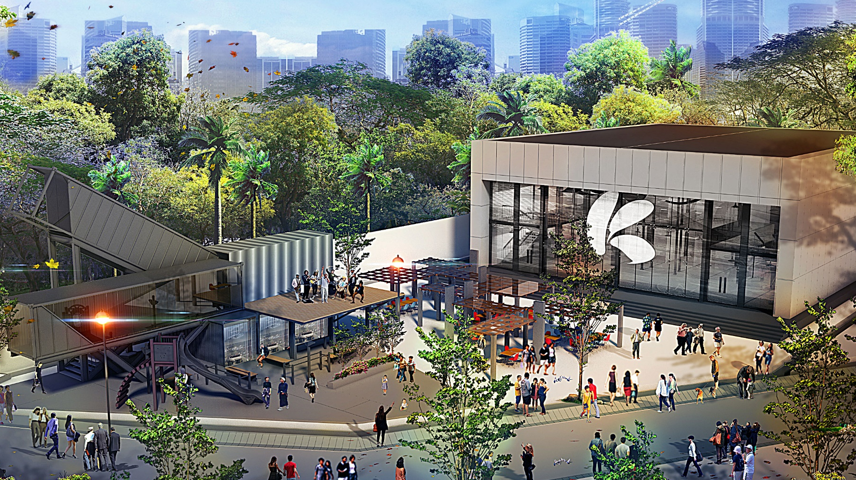


AUDITOR INTERNASIONAL

Slide 22

DISCLAIMER
The information presented here has been compiled with the greatest possible care. However, changes in models, designs, technical specifications, visuals or any other information depicted are always under reserve.
No rights may be derived in any way whatsoever from this printed material.

Slide 23


Slide 24


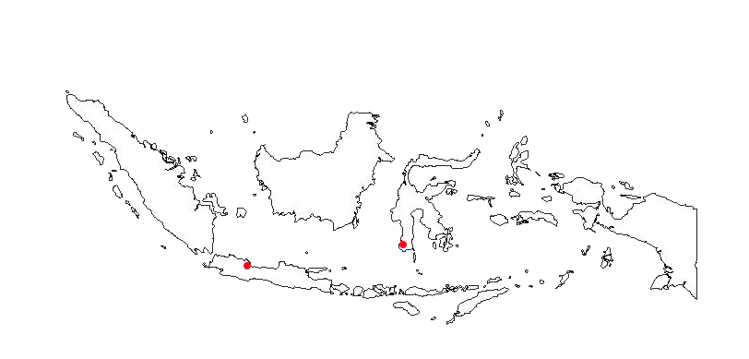

Lokasi : Pontianak
Total Layar : 4
Total Investasi : 22 Miliar Rupiah

Slide 25

ANDA DIUNDANG
MENJADI PEMILIK
KOTA CINEMA MALL

Slide 26

PAKET BRAVO 9
PLATINUM+
$3100 iC / Rp 37.200.000,-
Anda Mendapatkan 25 Box Produk senilai Rp 42.900.000
10 bagian kepemilikan (MPoin) Senilai Rp 13.000.000
Bonus pembagian keuntungan (royalty): 15 tahun
Bonus megamatching: 5 level
* Biaya Pendaftaran : $9 iC (khusus pemilik baru)

Slide 27

ILUSTRASI BONUS ROYALTI
(PLATINUM+)
Bonus Royalti 1 tahun
Bonus Royalti 15 tahun
Paket
BRAVO 9
30%
50%
70%
30%
50%
70%
3,900,000
6,500,000
9,100,000
58,500,000
97,500,000
136,500,000
Catatan:
1. Bonus Royalti akan di bayar hingga 15 tahun (10 + 5 ) dan akan dibayarkan 6 bulan sekali
2. Bonus Royalti akan diperhitungkan sesuai dengan keuntungan KOTA Cinema Mall berdasarkan audit antara 30% hingga 70%
3. MPoin bukan saham dan bukan nilai investasi, tetapi merupakan Bonus Royalti untuk para pemilik Paket Bravo 9
4. Bonus Royalti di atas akan dipotong 30% untuk bonus mega matching yang dibagikan kepada pemberi referensi.

Slide 28

Saya pengen Bravo 9 GRATIS! gimana caranya?
Ajak orang lain untuk turut mendapatkan keuntungan dengan menjadi
PEMILIK BERSAMA
KOTA Cinema Mall!

Slide 29




ANDA
PLATINUM+
TOTAL bonus mengajak 8 orang ikutan jadi pemilik KOTA:*
$3,660 iB/Rp 43.920.000,-
Setara Rp 32 juta CASH + Produk senilai Rp 11 juta **
*Ilustrasi paket Platinum+
**Penjumlahan dibulatkan ke bawah

Slide 30
Ajak orang lain, Paket Bravo 9 bisa jadi GRATIS! + masih DITAMBAH mendapatkan bonus MILIARAN!
Bonus 5 level, mereferensikan delapan orang.
Level | Member | % | Royalty | Total (Rp)
1 | 8 | 10 | 3,900,000 | 3,120,000
2 | 64 | 5 | 3,900,000 | 12,480,000
3 | 512 | 5 | 3,900,000 | 99,840,000
4 | 4096 | 5 | 3,900,000 | 798,720,000
5 | 32768 | 5 | 3,900,000 | 6,389,760,000
Potensi bonus Mega Matching 1 tahun: |  |  |  | 7,303,920,000
Potensi bonus Mega Matching 15 tahun: |  |  |  | 109,558,800,000
*Ilustrasi ini dihitung dengan anggapan jumah bonus royalti setiap orang sama setiap tahunnya dan setiap orang mereferensikan masing-masing delapan orang.
**Bonus yang didapat bisa lebih kecil atau besar, tergantung dari besarnya bonus royalti dan jumlah multiplikasi lapisan referensi.

Slide 31

Bonus paket Platinum+ kurang banyak?
STOCKIST
$12,155
SEKARANG $10,000 iC / Rp 120juta
SAVE $2,155 / Rp 25.860000
53 MPoin (40+ FREE 13 MPoin)
Mendapatkan Bonus 85 Box Produk senilai Rp 145.000.000
Bonus pembagian keuntungan (royalty): 15 tahun
Bonus Mega Matching dengan 5 level
Bonus megamatching: 5 level

Slide 32

ILUSTRASI BONUS ROYALTI
(STOCKIST)
Bonus Royalti 1 tahun
Bonus Royalti 15 tahun
Paket
BRAVO 9
30%
50%
70%
30%
50%
70%
STOCKIST
20,670,000
34,450,000
48,230,000
310,050,000
516,750,000
723,450,000
Catatan:
1. Bonus Royalti akan di bayar hingga 15 tahun (10 + 5 ) dan akan dibayarkan 6 bulan sekali
2. Bonus Royalti akan diperhitungkan sesuai dengan keuntungan KOTA Cinema Mall berdasarkan audit antara 30% hingga 70%
3. MPoin bukan saham dan bukan nilai investasi, tetapi merupakan Bonus Royalti untuk para pemilik Paket Bravo 9
4. Bonus Royalti di atas akan dipotong 30% untuk bonus mega matching yang dibagikan kepada pemberi referensi.

Slide 33
PEMBELIAN BRAVO 9 BOLEH BERTAHAP?

Slide 34

SILVER+
GOLD+
$310 iC / Rp 3,720.000,-
$1550 iC / Rp 18.600.000,-
1 MPoin
Bonus produk:
(2 Apple Sc + 1 Bio Mild )
Bonus royalti 15 tahun
Bonus Mega Matching 1 level
5 MPoin
Bonus produk:
(10 Apple Sc + 5 Bio Mild )
Bonus royalti 15 tahun
Bonus Mega Matching 3 level.
53 MPoin (40+ FREE 13 MPoin)
Mendapatkan Bonus 85 Box Produk senilai Rp 145.000.000
Bonus pembagian keuntungan (royalty): 15 tahun
Bonus Mega Matching dengan 5 level
* Biaya Pendaftaran : $9 iC (khusus member baru)

Slide 35



ILUSTRASI BONUS ROYALTI
(SILVER+ dan GOLD+)
Bonus Royalti 1 tahun
Bonus Royalti 15 tahun
Paket
BRAVO 9
30%
50%
70%
30%
50%
70%
390,000
650,000
910,000
5,850,000
9,750,000
13,650,000
1,950,000
3,250,000
4,550,000
29,250,000
48,750,000
68,250,000
Catatan:
1. Bonus Royalti akan di bayar hingga 15 tahun (10 + 5 ) dan akan dibayarkan 6 bulan sekali
2. Bonus Royalti akan diperhitungkan sesuai dengan keuntungan KOTA Cinema Mall berdasarkan audit
3. MPoin bukan saham dan bukan nilai investasi, tetapi merupakan Bonus Royalti untuk para pemilik Paket Bravo 9
4. Bonus Royalti di atas akan dipotong 30% untuk bonus mega matching yang dibagikan kepada pemberi referensi

Slide 36
BONUS MEGA MATCHING
Benefit MPoin
LEVEL 1
10%
LEVEL 1-5
Untuk member yang memiliki 5 MPoin atau lebih
LEVEL 2
5%
LEVEL 1- 3
Untuk member yang memiliki 3 MPoin
LEVEL 3
5%
LEVEL 1
Untuk member yang memiliki 1 MPoin
LEVEL 4
5%
LEVEL 5
5%

Slide 37


